Slide 1
By Team ; Vision
Anywhere Anytime
EV charging station
Intelligent
Optimal
U(for you)
A.E.I.O.U
Solution
junhyeon-Juhyeon-Minji-Sohee

Slide 2
Intro
Project background
A.E.I.O.U
Index
Summery
Project Flow & Project process
Conclusion
Appendence

Slide 3

#01 Intro
프로젝트 명 | 전기자동차 충전소 데이터를 이용한 충전소 및 충전기 예측 모델 개발
프로젝트 기간 | 2020년 8월 11일 ~ 2020년 11월 10일 (약 3개월)
프로젝트 개요 | - 충전소 데이터는 환경부 충전소 정보를 크롤링하고, DB에 일정시간마다 정보를 저장한 후, 축적된 데이터의 분석을 통해 결과를 도출한다.
사용 프로그램 | AWS (Cloud), Python, Maria DB (HeidiSQL), HTML(Bootstrap)
수행 조직 및 일정 | 팀장 : 변준현 팀원 : 오주현, 김민지, 김소희
일정 | 2020년
 | 08월 | 09월 | 10월 | 11월
Web Crawling
DB 저장
데이터 분석
시각화
PPT 제작

Slide 4
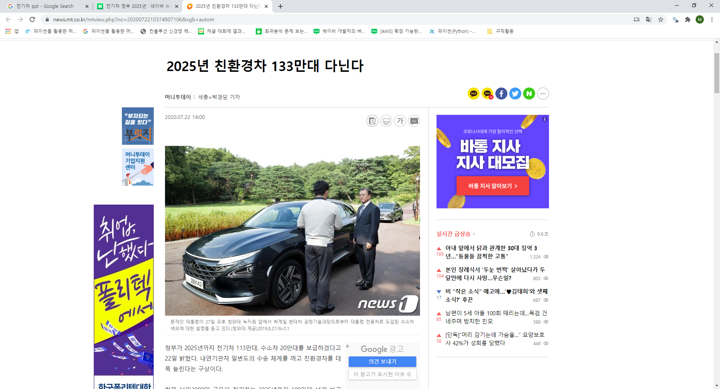
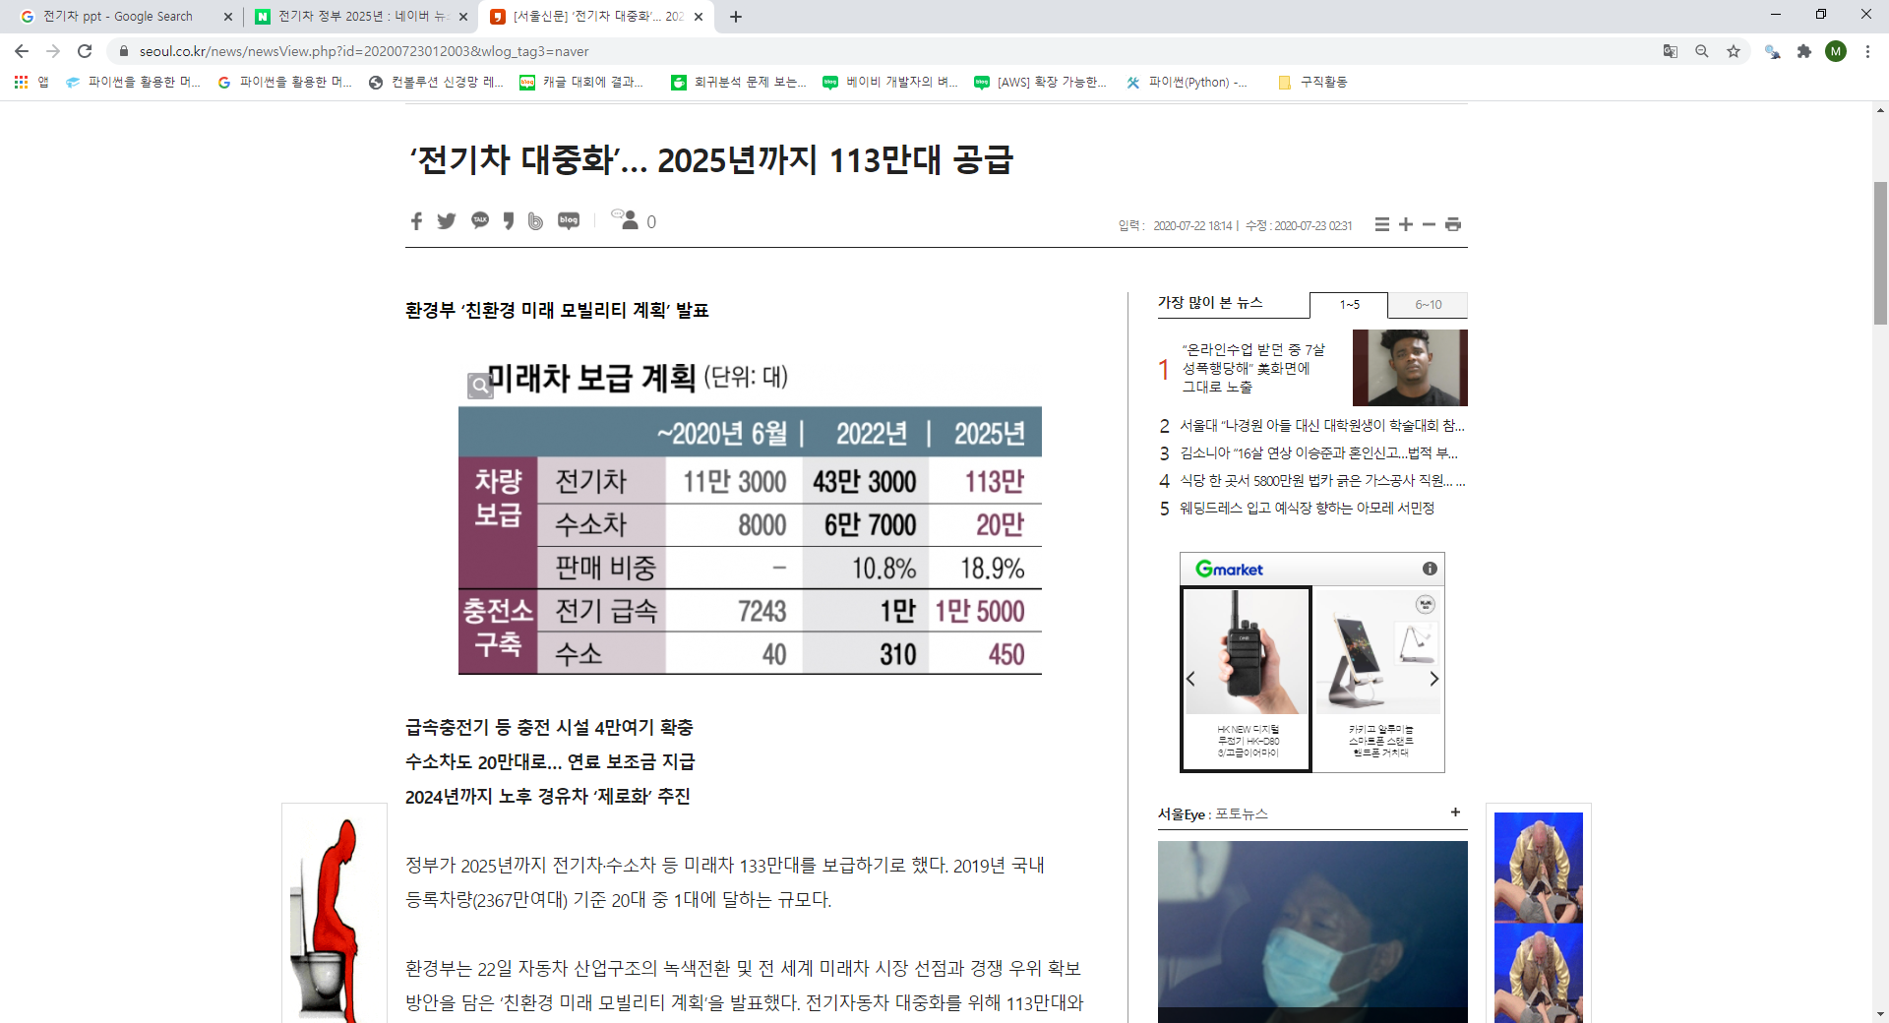
#02 Project background
2025년까지 100만대 이상의
전기차 보급 예정
전기차 수요 늘어남에 따라
전기차 충전소 증가 필요!

Slide 5
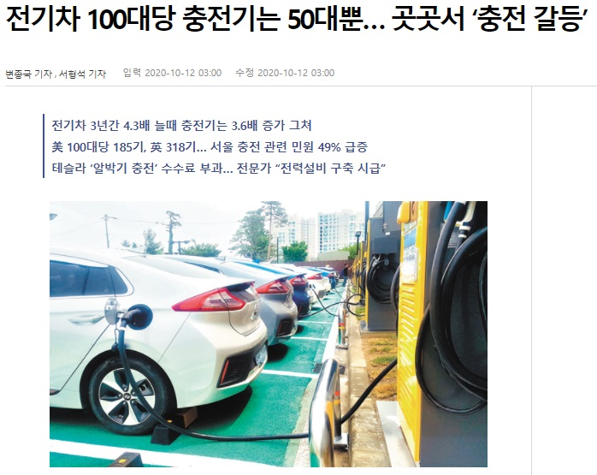
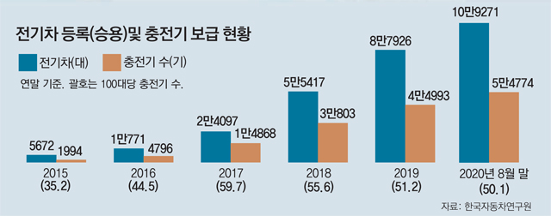
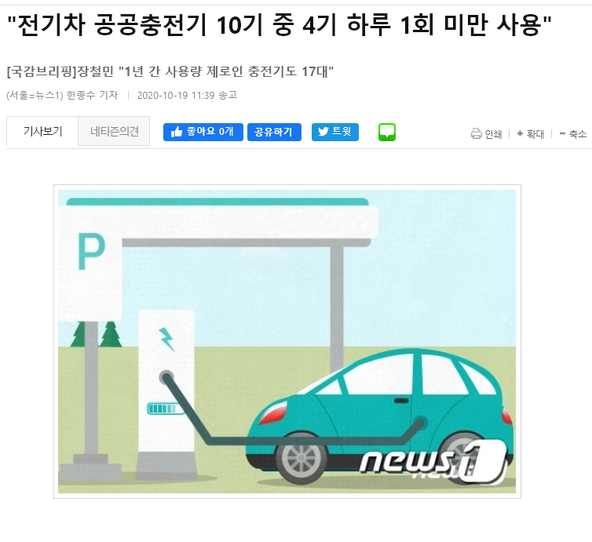
#02 Project background
한정된 충전기, 충전 인프라 부족으로 인한 전기차 사용자의 불만 토로
유연한 충전 인프라 필요!

Slide 6



#03 Summery
전기차 충전소를 어디에 설치하는 것이 효율적인 것인가?
시간과 장소에 제약없이 이용할 수 있는 전기차 충전 서비스는 무엇일까?
인공지능 기반
전기차 충전소 추천 시스템
현재 대부분의 서비스
단순 충전기 사용 상태 표시
OR
시간, 요일대별 단순 통계
AI Technalogy

Slide 7




#03 Project Flow
Project Flow
Crawling
실시간
데이터 수집
데이터 전처리
Analysis
충전기 데이터 분석
충전소 데이터 분석
Database
Database
테이블 구성
Visualization
지역별 충전기
지도 표시
크롤링 데이터
DB 저장
추천 충전소 도식화

Slide 8

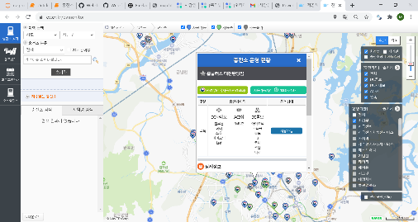



AWS
환경부(WWW.EV.OR.KR)
AWS 이용하여
약 1개월간의
실시간 데이터 수집 및 저장
HeidiSQL Tool 사용
<충전소>
충전소, 충전기, 사용현황에 대한 테이블을 구성 후 각각의 데이터를 저장
15분 주기
<충전기>
충전소ID, 충전소 운영 현황
(이름, 주소, 타입, 운전상태 등)
<사용현황>

Slide 9
#05-1 Analysis
충전기 추가 설치 예측
미래 전기 차 수를 예측
- Tensorflow의 경사하강법으로 학습
- 전기 차의 과거 데이터로 21년 10월 차량 수를 예측
- Datetime 타입으로 변환해 충전 사용시간을
계산하여 충전량을 산출
DB의 데이터로 충전량 추출

Slide 10
미래 충전량을 예측
- 미래 전기 차 증가량과 현 충전량을 이용
- Groupby로 지역별 충전량을 도출
- 전국 17개 시도광역시의 충전량으로 미래에
필요한 충전기 수량 파악
미래 충전기 수요량 파악
분석 결과 도출
- 2021년 충전기 추가 설치가 필요한
지역 선출

Slide 11
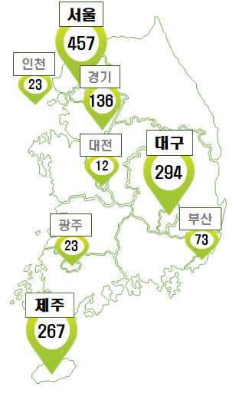
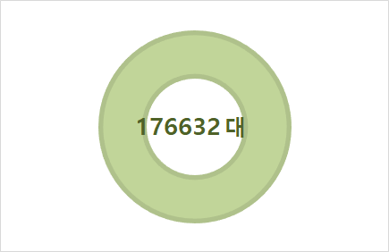
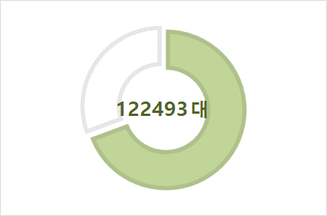
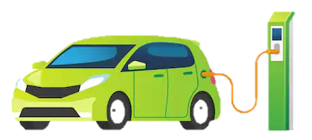
#06-1 Visualization
전기차 증가량
충전기 추가 설치
2021년 10월
2020년 10월
44%증가
Analysis
Compare
Calculation
Map
예측된 2021년 10월 전기차 데이터
미래 예측된 2021년 전기차 증가량
미래에 필요한 지역별 충전기 수
2021년
충전기 추가 설치
지역 표시

Slide 12
#05-2 Analysis
충전 가능 충전소 추천
충전 사용 현황을 추출
- 시간을 기준으로 충전 이력을 추출
- 지역, 날짜, 요일, 시간, 사용 유무로 정리
- 전처리를 통해 종속 변수는 충전기(int),날짜(int),
요일(int, 0-6), 시간(int, 0-23)을 사용하였다.
추출한 데이터 전처리

Slide 13
여러 예측 모델을 이용한 학습
- 로지스틱 회귀, SVC, 결정 트리, 랜덤 포레스트, GBM 총 5개의 모델로 학습 및 결과 확인
정확도 : LR(90%) = SVM > GBM > RF > DT(85%)
정밀도 : DT(89%) > RF > GBM > SVM = LR(0%)
- 정확도는 비슷하지만 정밀도의 차이가 심해
결정 트리 모델을 선정
선발된 모델로 충전 여부 예측
분석 결과 도출
- 테스트 데이터 입력 시 최적의 충전소 예측

Slide 14
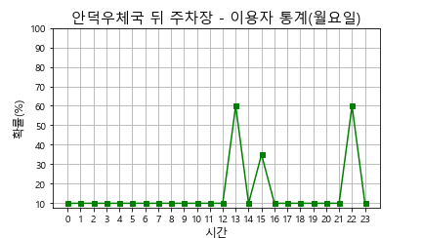
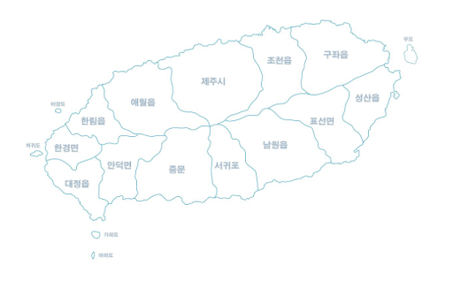
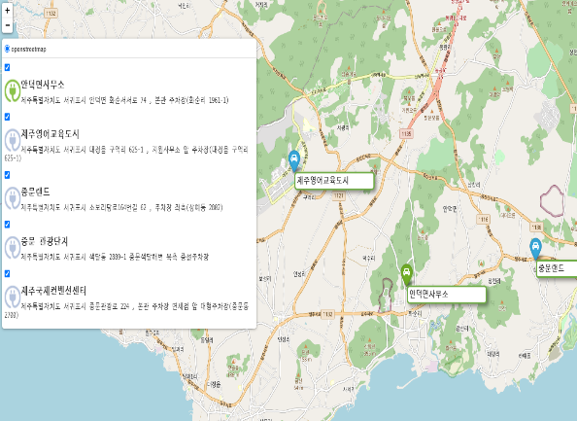
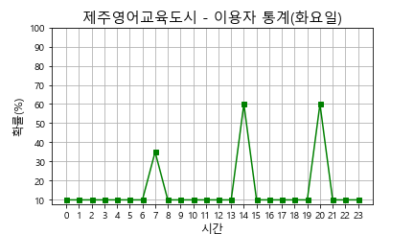
#06-2 Visualization
C
C
B
B
A
A
F
F
E
E
D
D
Analysis
Select
Statistics
Map
예측된 충전소 데이터
예측된 데이터 중 Best 5 선택
충전소의
과거 데이터로 통계 그래프
경도/위도에 따라 Best 5를 지도 위에 표시

Slide 15


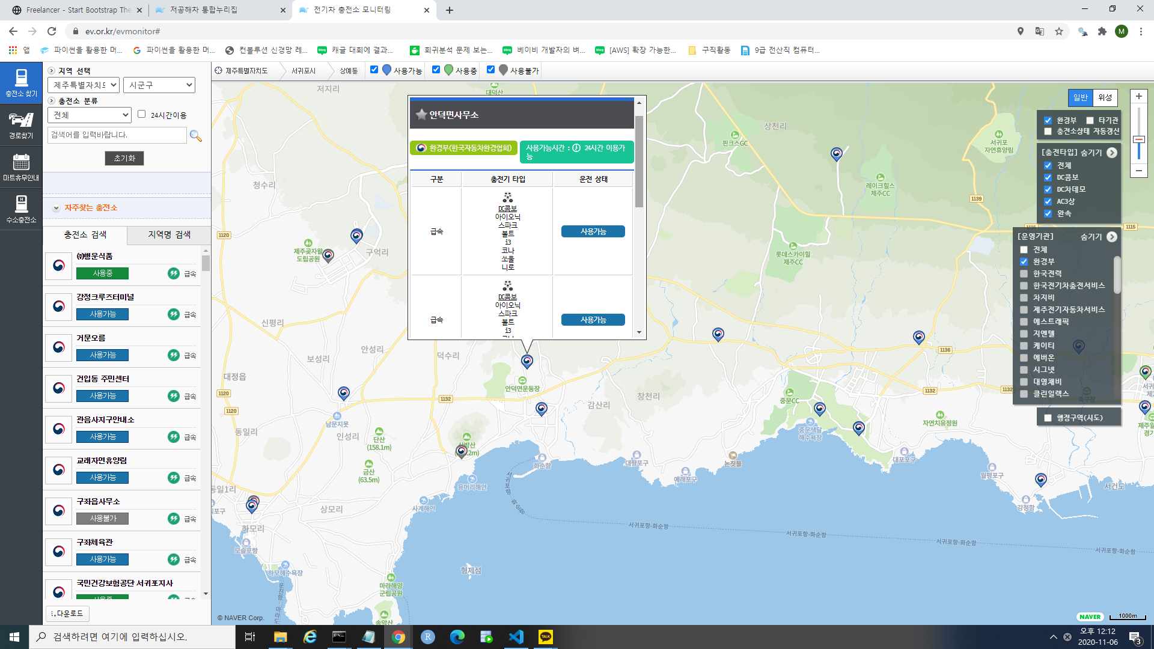
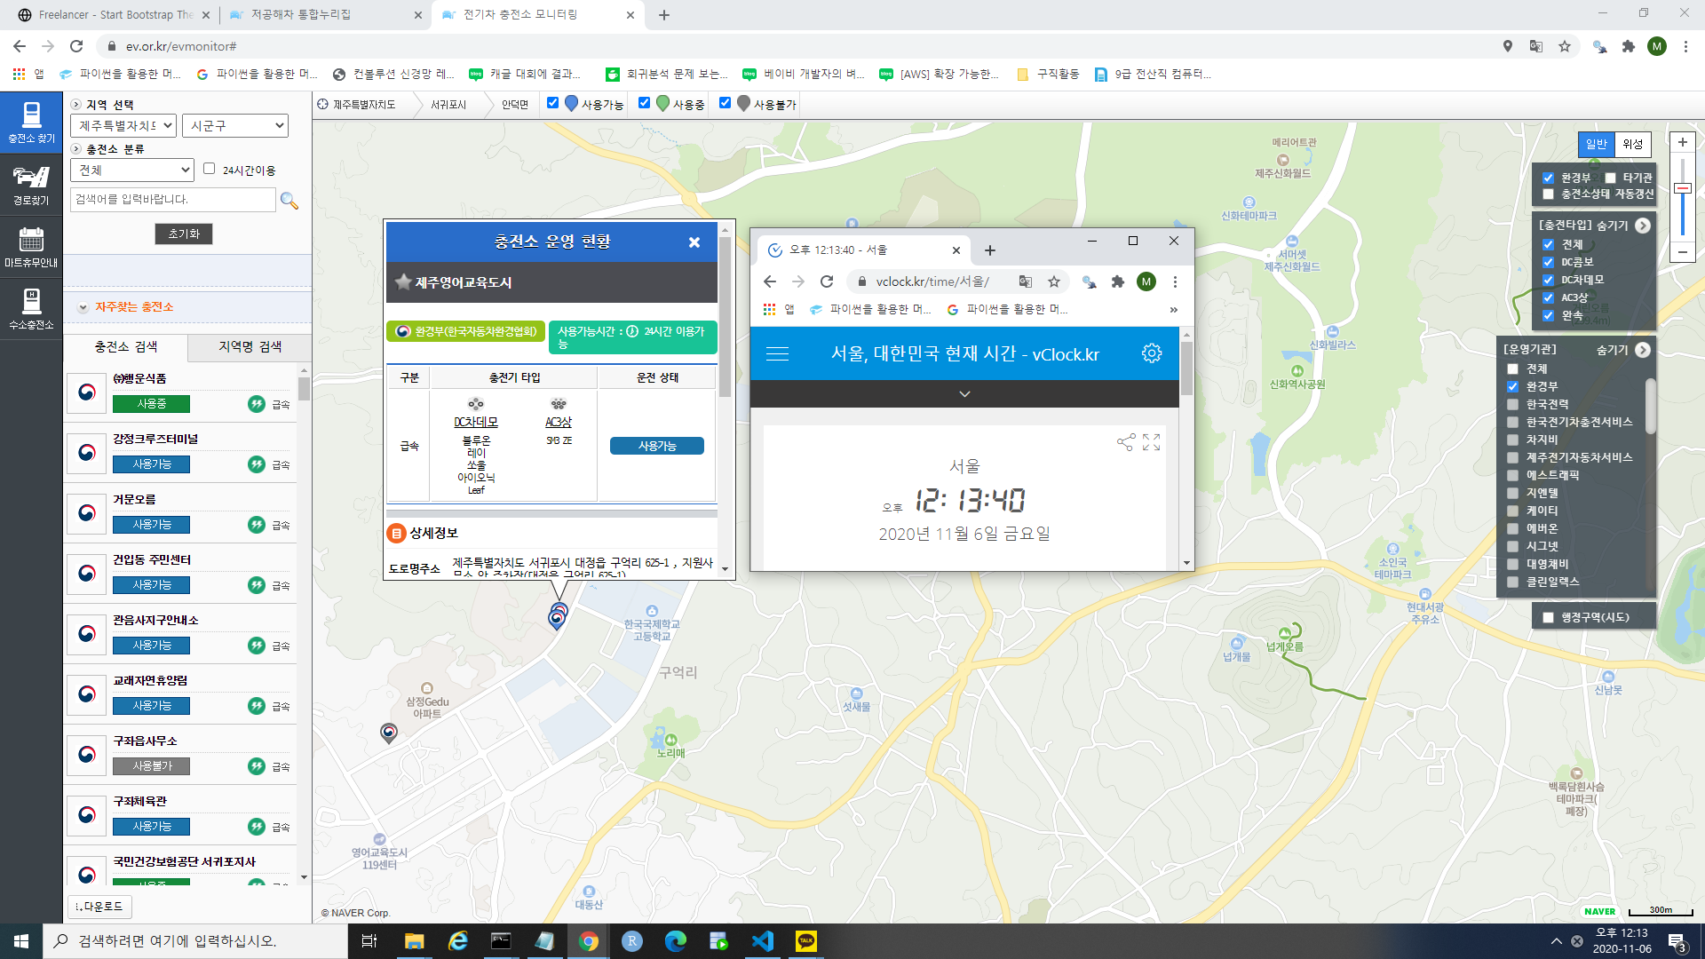
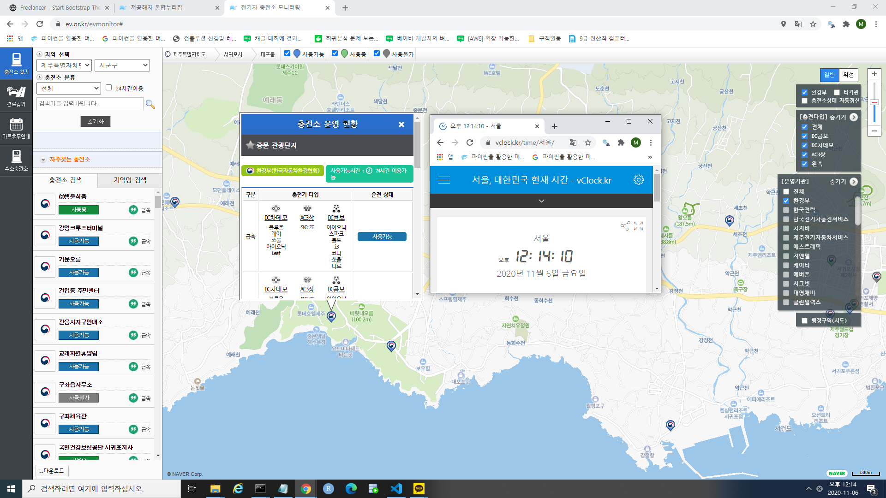
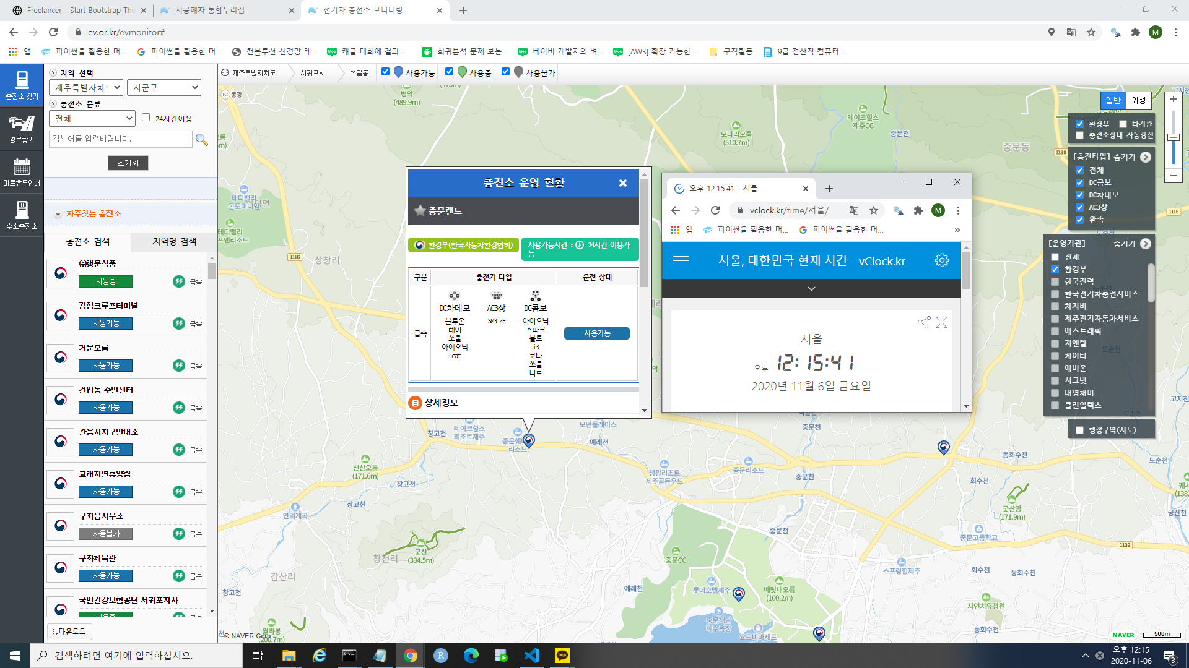
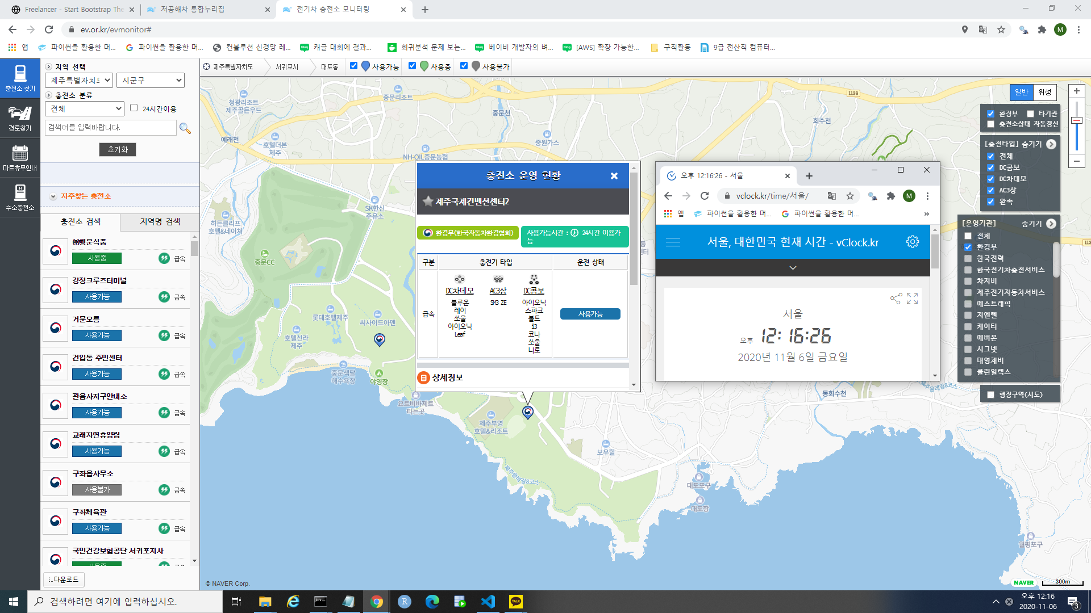
#07 A.E.I.O.U conclusion
지역별 충전기 추가 설치 추천
전기자동차 충전소 추천 솔루션
사용자가 설정한 특정 시간 및 위치를 기준으로 사용 가능한 Best 5 충전소 추천
전기자동차 수요가
높은 지역 중심의 적정 위치
및 규모를 우선적으로 고려한
충전 인프라 구축
정확도 약 85%
추천 시스템
실제 현황
날짜 : 2020년 11월 6일 오후 12시
장소 : 제주시 안덕면
Best 5 모두 사용가능
Best 5
안덕면사무소
제주영어교육도시
중문관광단지
중문 랜드
제주국제컨벤션센터
2021년 서울, 대구, 제주 중심으로 우선 설치 제안

Slide 16

#07 A.E.I.O.U conclusion
http://192.168.0.49:5000/
A.E.I.O.U Solution 향후 방향성
A.E.I.O.U Solution & 충전기 사업
A.E.I.O.U Solution & 서비스 산업
1. 지도나 네비게이션 등 서비스 산업에 도입
충전소 이용의 편리성 향상
2. 관광 서비스 산업에 지표로 이용
충전소의 이용량을 기준으로 주변 인프라 설치
1. 국외 충전 인프라 구축 사업을 하는 국내 기업에 제안
국내뿐만 아니라 해외 시장까지 적용 가능
2. 대기업, 중견기업의 전기차 충전 사업 진출 증가
기업의 기존 기술력의 AI 기반 특화 충전 서비스
접목하여 시너지 효과 기대

Slide 17
THANK
YOU
By Team ; Vision
http://192.168.0.49:5000/

Slide 18
Appendence
부록

Slide 19
Crawling
크롤링

Slide 20
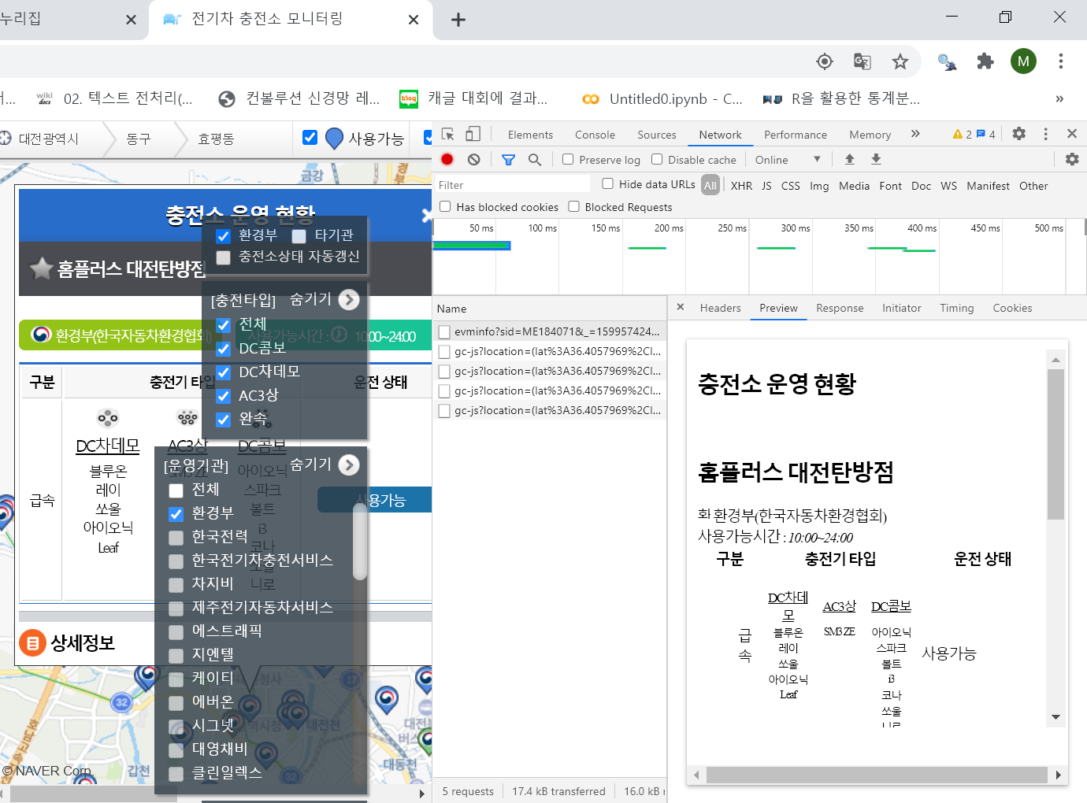
1) Selenum 이용 SID 가져오기
Request URL:
https://www.ev.or.kr/portal/monitor/evminfo?sid=ME184071

Slide 21
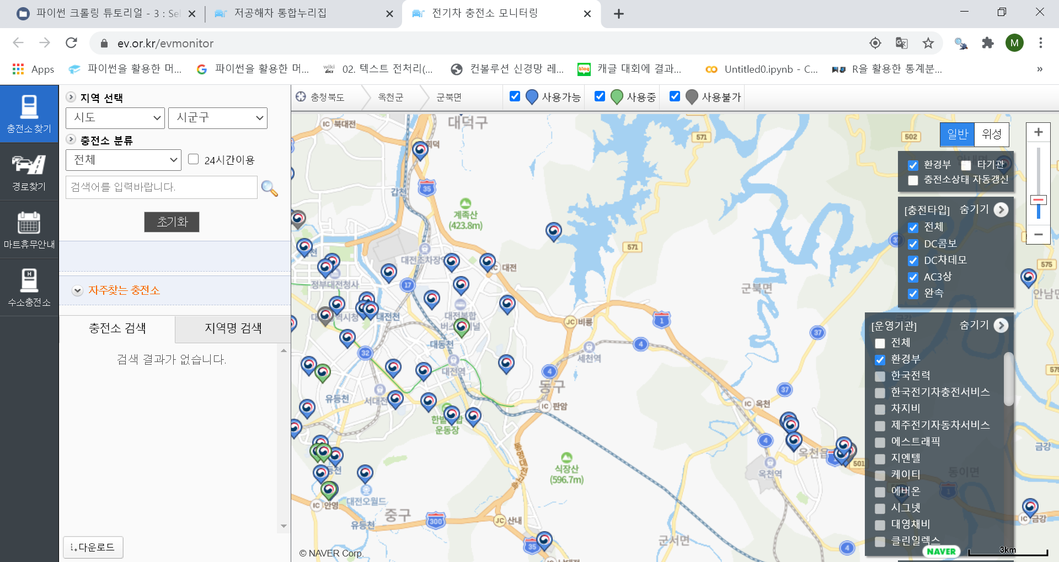
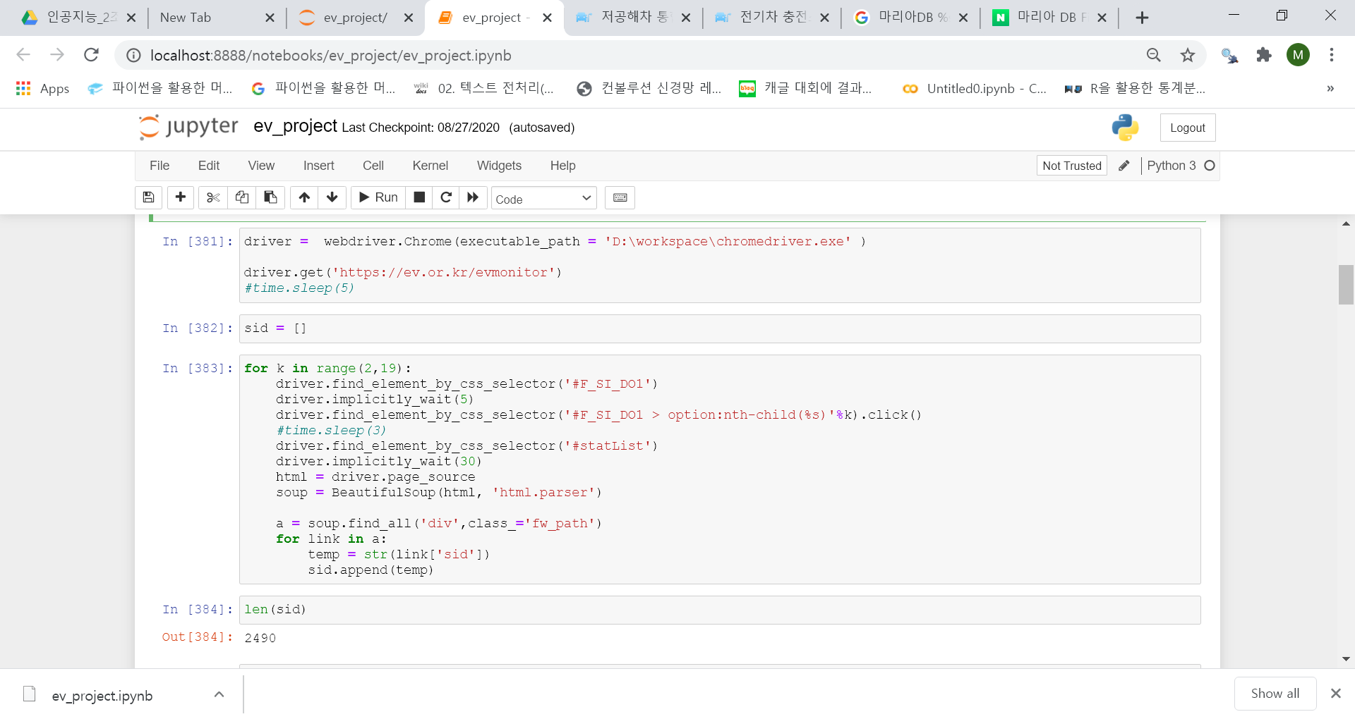
1) Selenum 이용 SID 가져오기

Slide 22
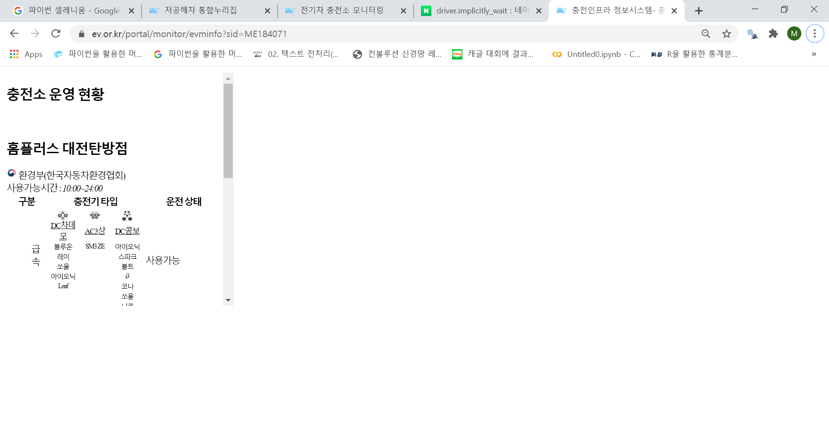
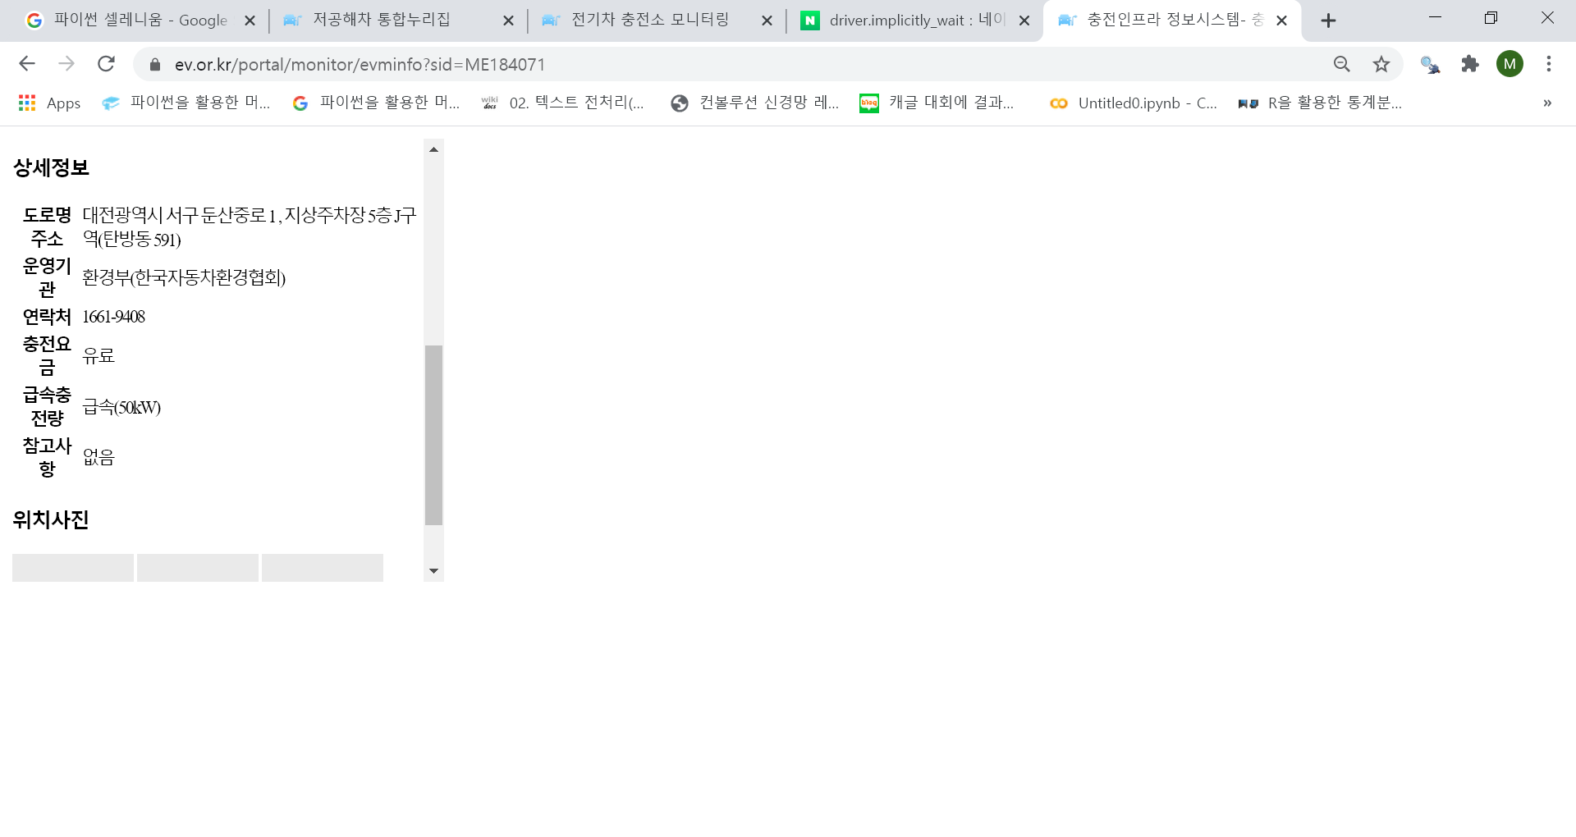
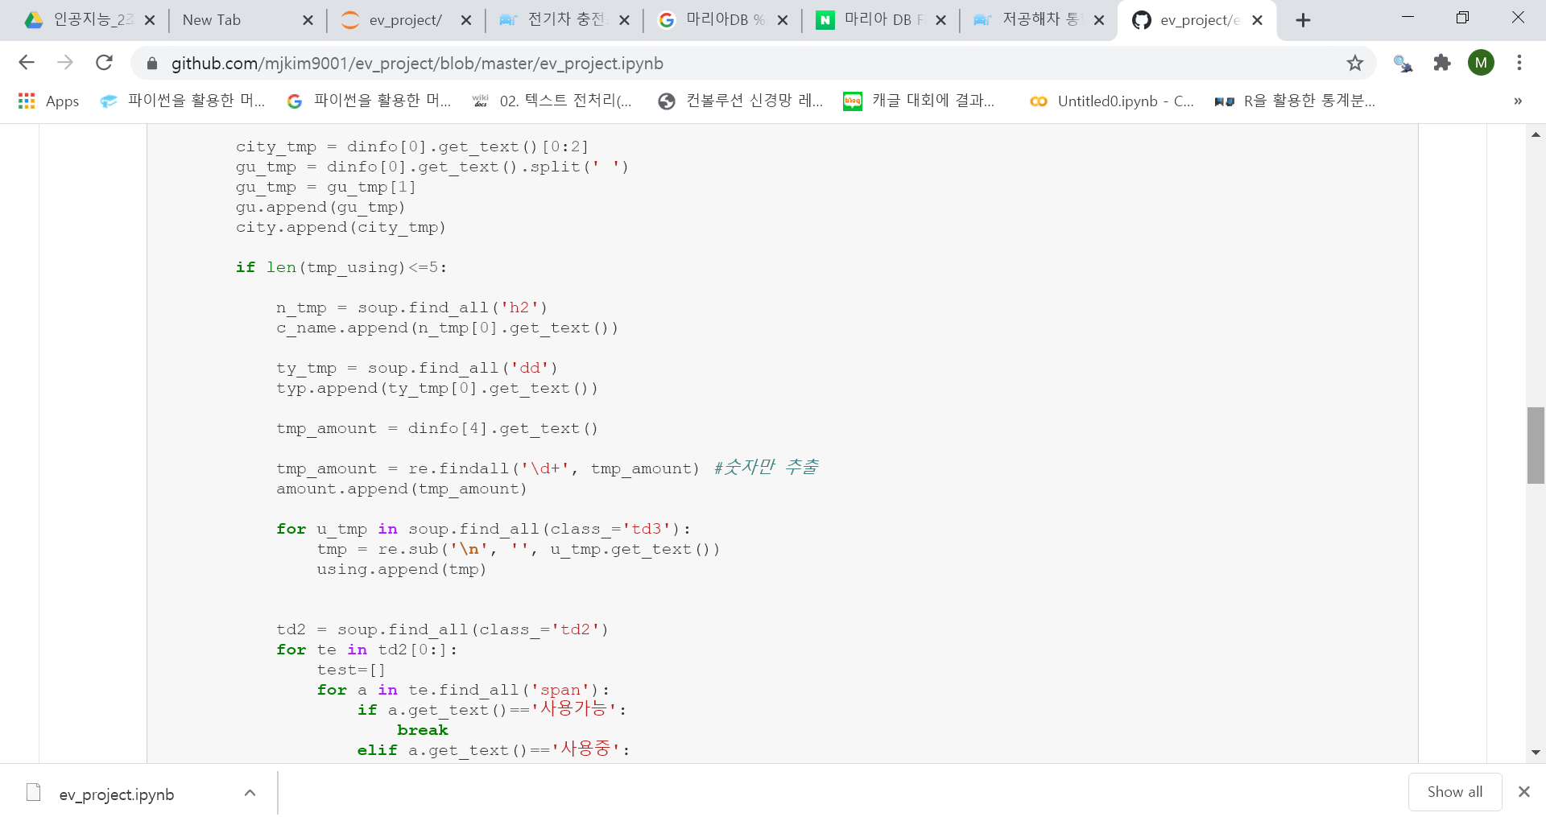
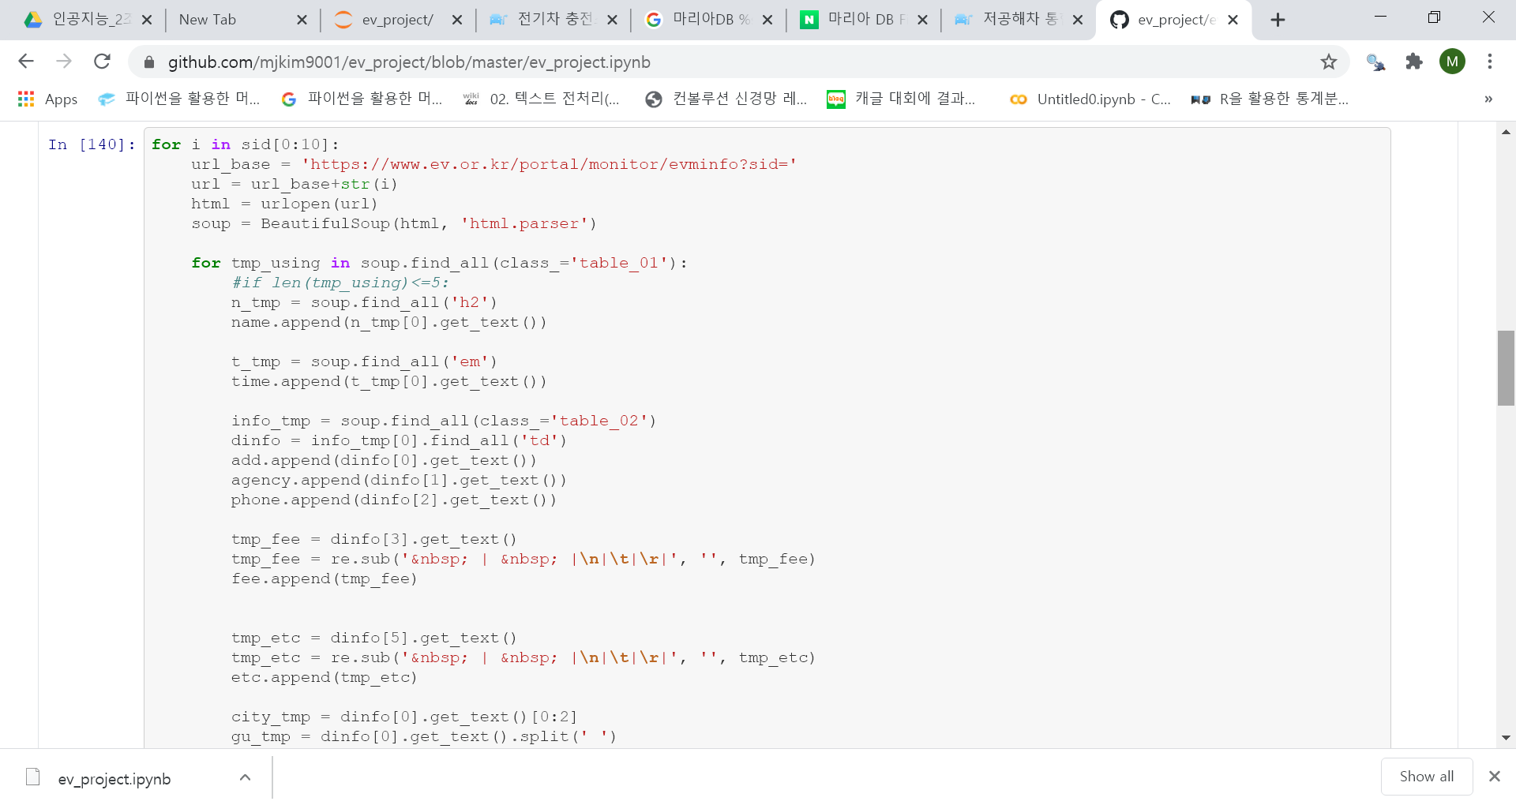
2) 충전소 데이터 수집
주소 데이터를 이용하여 데이터 분석시 필요한 지역단위와 구단위로 파싱

Slide 23
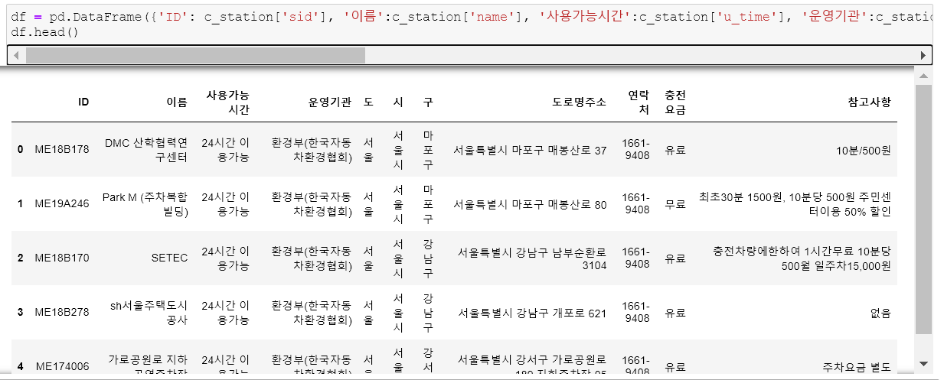
2) 충전소 데이터 수집
데이터 프레임을 이용하여 데이터 확인

Slide 24
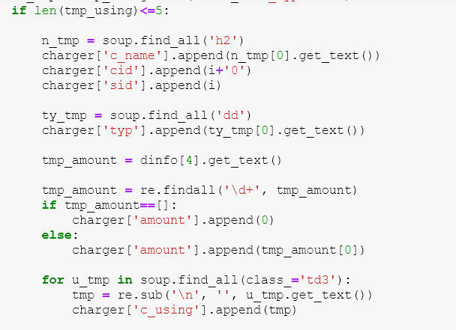
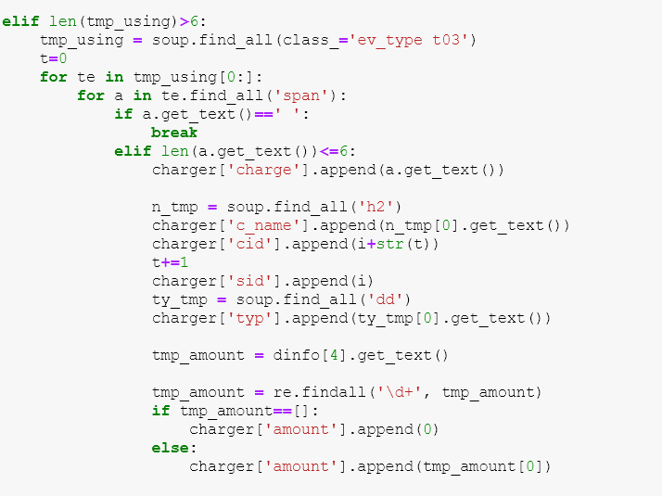
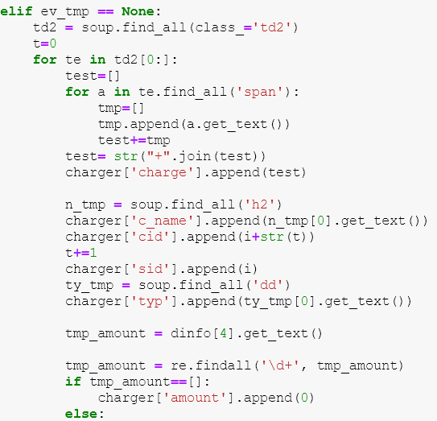
2) 충전기 데이터 수집
충전기 데이터가 들어 있는 Class ’table_01’의 길이를 이용하여 충전기 대수 구별
(1대인 경우 길이 5 / 2대이상인 경우 길이 6이상 / 예외사항들은 None 값으로 처리)

Slide 25
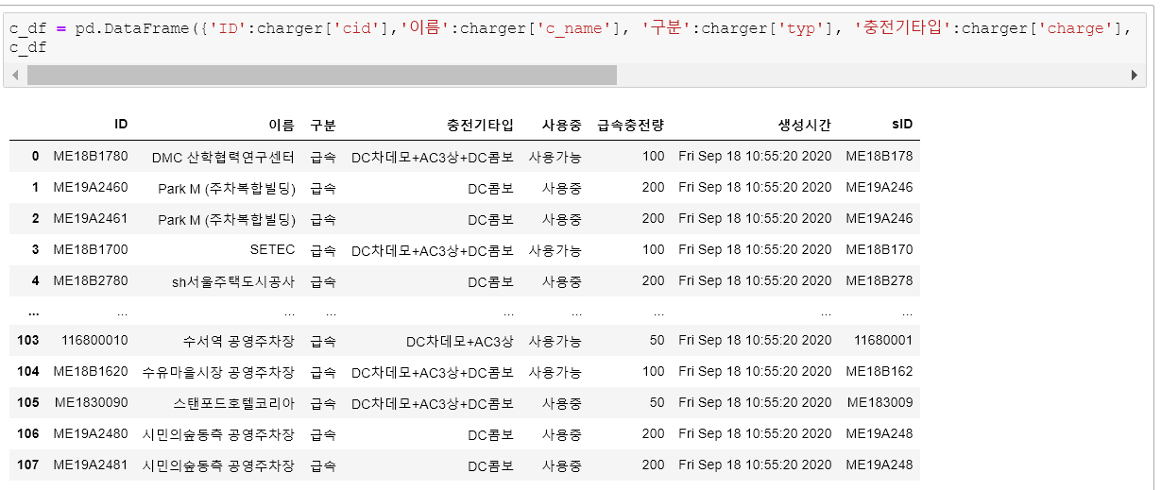
2) 충전기 데이터 수집
데이터 프레임을 이용하여 데이터 확인

Slide 26
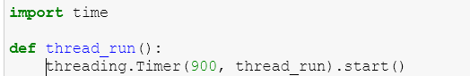
3) 실시간 데이터 수집
900초(15분)간격으로 데이터 업데이트
* AWS 환경에서 테스트 완료

Slide 27
Database
데이터베이스

Slide 28
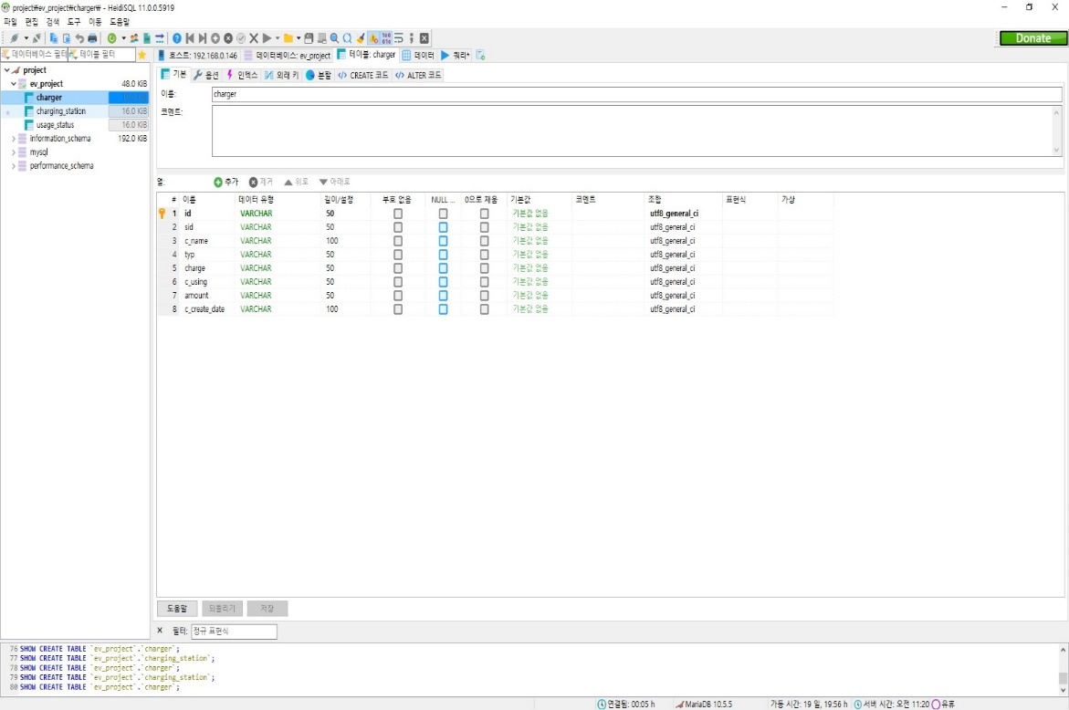
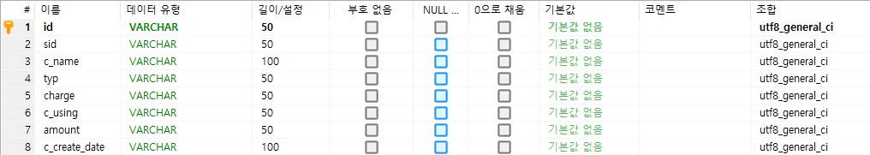
1) Database 테이블 구성
충전기 테이블
컬럼명과 데이터 타입, 길이 설정을 그림과 같이 설정한다.
id : 충전기 인덱스 번호
sid : 충전기 고유 id
c_name : 충전소명
typ : 충전기 구분
charge : 충전기 타입
c_using : 충전기 사용 현황
amount : 급속충전량
c_create_date : 생성된 날짜

Slide 29
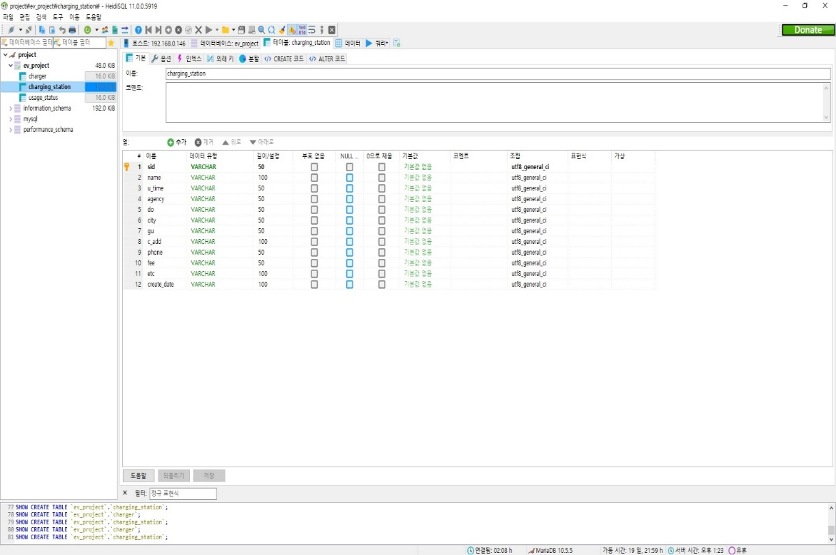
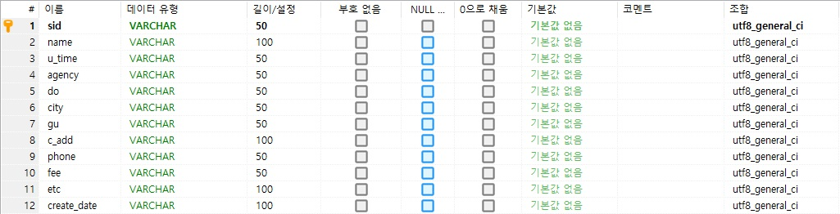
1) Database 테이블 구성
2) 충전소 테이블
컬럼명과 데이터 타입, 길이 설정을 그림과 같이 설정한다.
sid : 충전소 고유 id
name : 충전소명
u_time : 사용가능시간
agency : 운영기관
do : 도
city : 시
gu : 구
c_add : 충전소 주소
phone : 충전소 연락처
fee : 충전소 요금
etc : 참고사항
create_date : 생성된 날짜

Slide 30
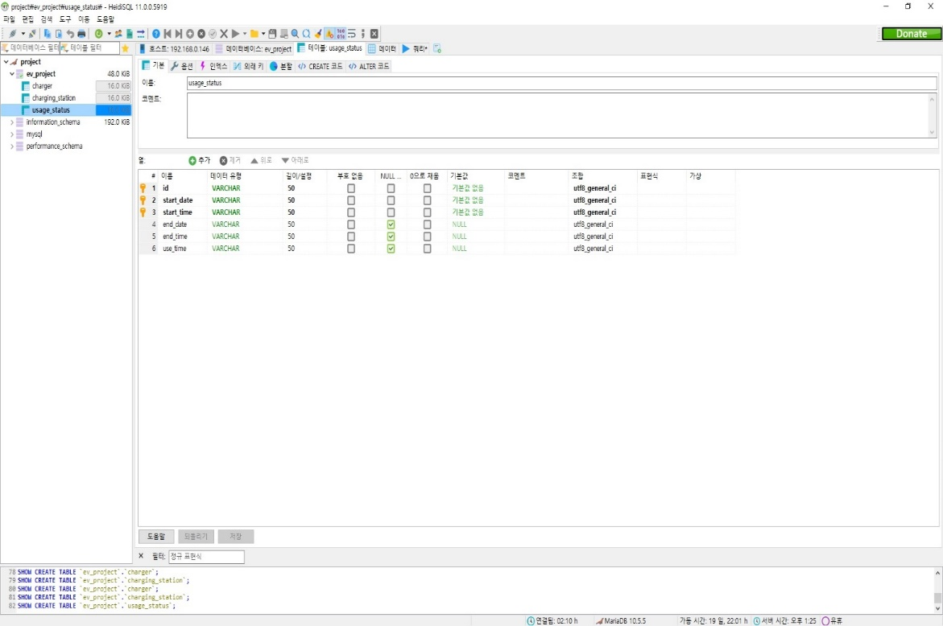
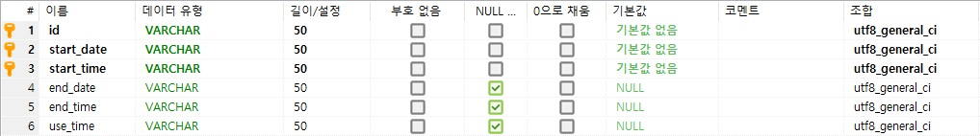
1) Database 테이블 구성
3) 충전기 사용 현황
컬럼명과 데이터 타입, 길이 설정을 그림과 같이 설정한다.
id : 충전기 고유 id
start_date : 충전 시작 날짜
start_time : 충전 시작 시간
end_date : 충전 끝난 날짜
end_time : 충전 끝난 시간
use_time : 공란

Slide 31
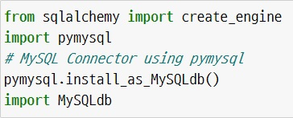
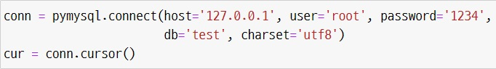
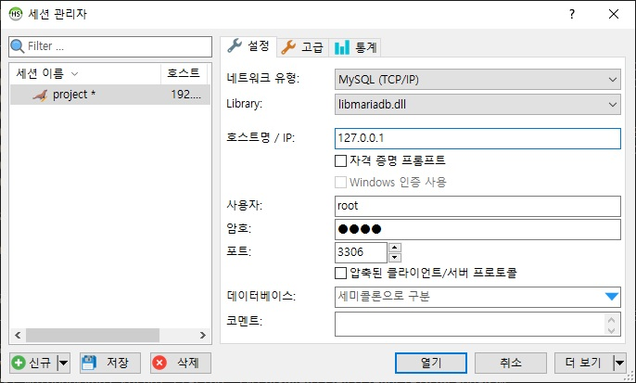
2) Python을 이용한 Database 연동
MySQL (HeidiSQL) Library
데이터베이스에 연동시키기 위한 필요한 라이브러리를 불러온다.
2) 네트워크 설정
HeidiSQL의 호스트명, 사용자, 암호 등을 Python과 연결 작업을 위하여 일치시킨다.

Slide 32
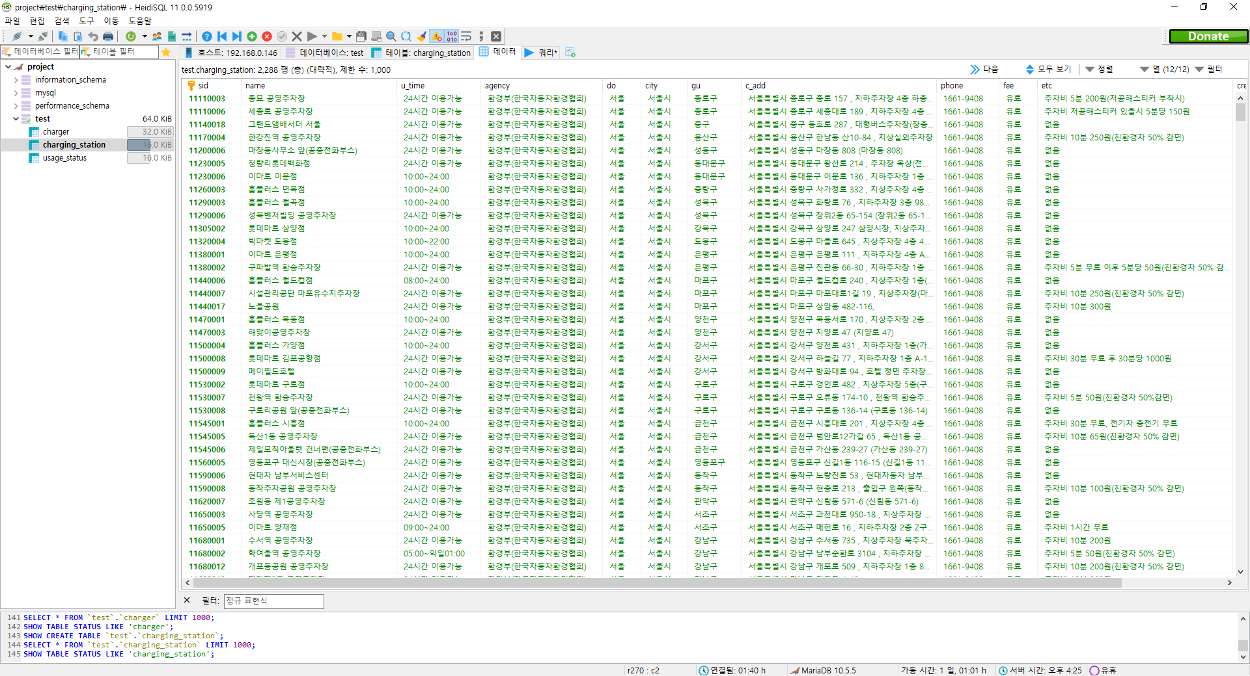
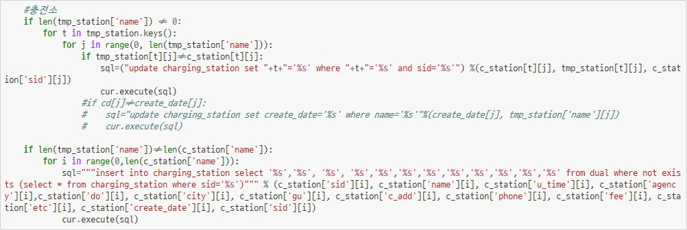
3) 실시간 크롤링한 데이터 저장
충전소 insert 코드

Slide 33
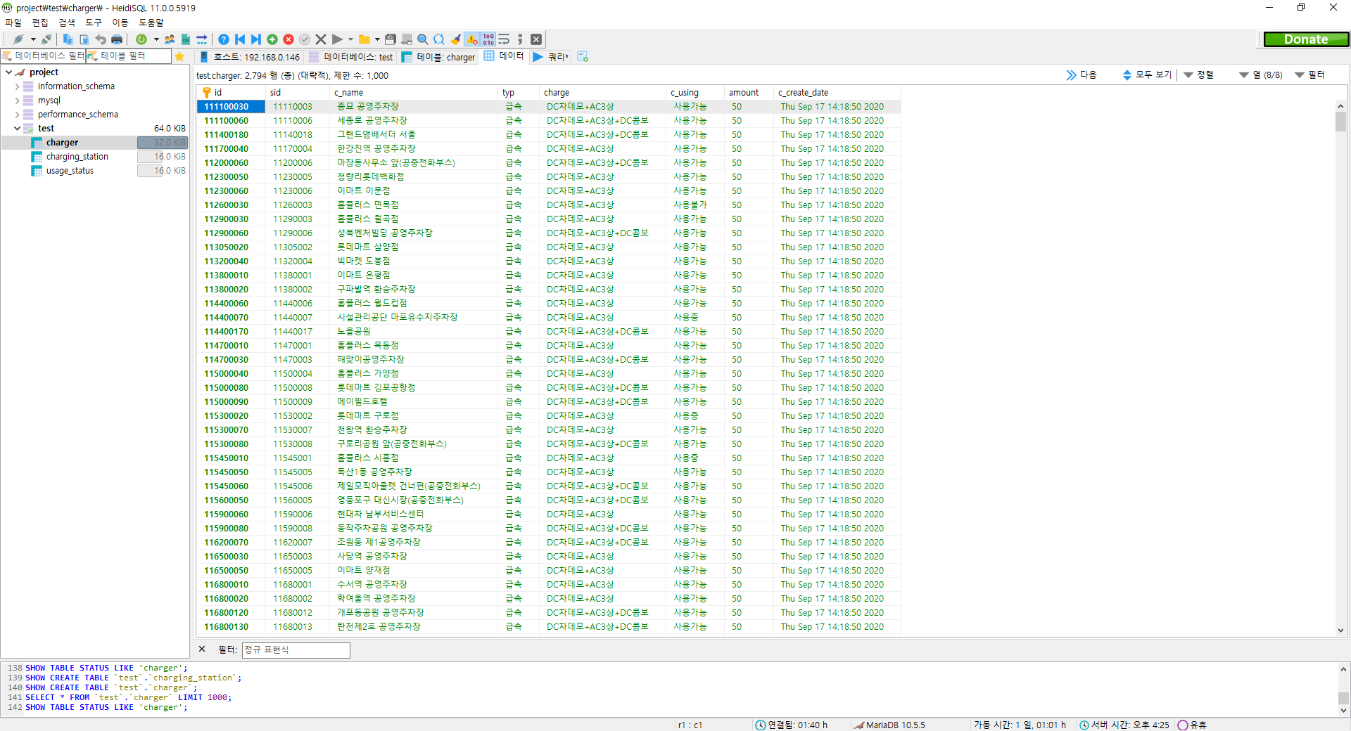
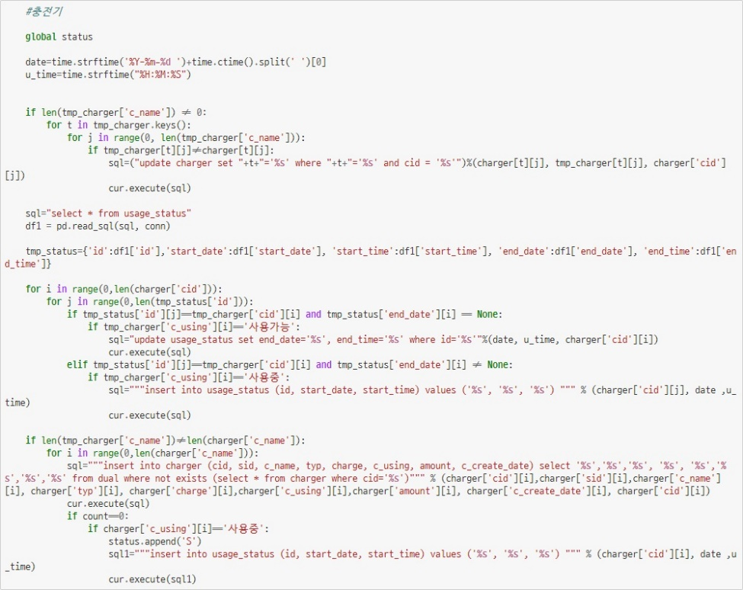
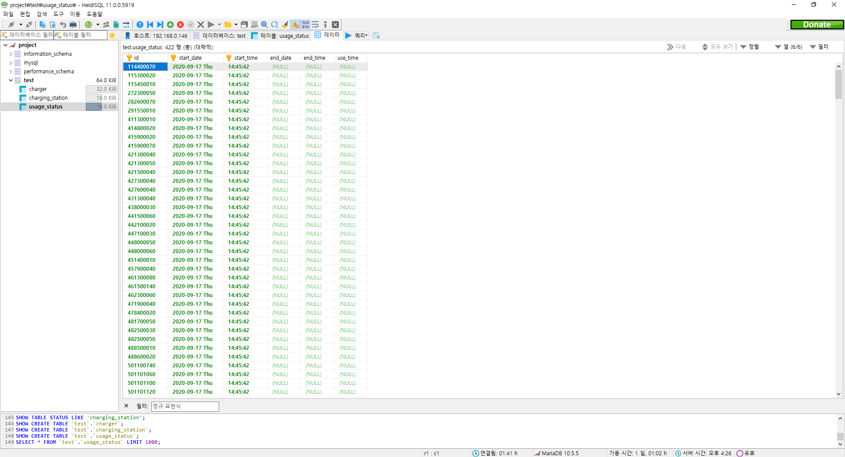
3) 실시간 크롤링한 데이터 저장
2) 충전기 insert 코드

Slide 34
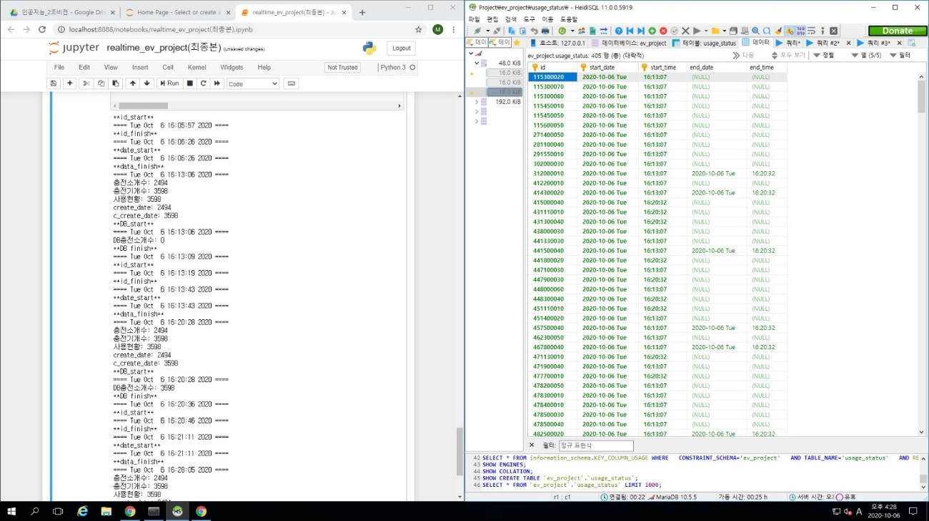
3) 실시간 크롤링한 데이터 저장
1) 아마존 서버에서 실시간으로 크롤링한 데이터가
DB로 저장하는 과정 수시로 에러 유무 확인 필요
2) 에러 및 개선 사항이 있을시 필요 부분 코드 수정
실시간 저장중

Slide 35
Analisys
데이터 분석

Slide 36
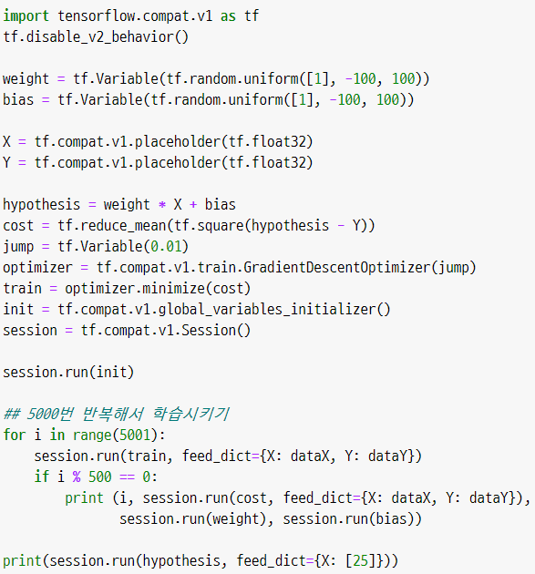
1) 충전소 추가 설치 예측
전기차 증가량 예측
가상의 함수를 만들어 차량 수를 예측
가상의 함수에 데이터를 입력하여 그 오차를 최소로 줄이는
학습을 통해 미래의 차량 데이터에 대한 예측선을 만들어낸다.

Slide 37
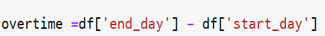
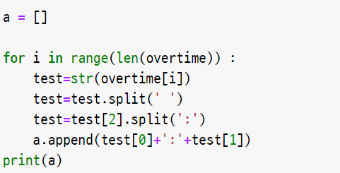


1) 충전소 추가 설치 예측
걸린 시간 추출
DB에 저장된 데이터 전처리
각 충전소, 충전기, 충전 현황 데이터에서 충전 시간, 충전량을 구한다.
시간과 분당 충전량 계산
위의 [‘over’]는 충전에 걸린 시간(분), [‘power’]는 시간에 따른 충전량을 계산한 것이다.

Slide 38

1) 충전소 추가 설치 예측
전처리한 데이터로 미래 충전량과 미래 충전기 수 구하기
미래 충전량 = 현 충전량 ÷ 현 차량 × 미래 차량
현 충전량이 현 차량에 대한 충전량임으로
이에 예측한 미래 차량 수에 따른 미래 충전량을 알 수 있다.
미래 충전기 수 = 충전기 수 ÷ 현차량 × 미래 차량
현재의 충전기 수가 현 차량을 충전하는데 쓰이고 있음으로 증가한 차량만큼
늘어날 충전기 수를 예측하여 충전기의 추가 설치 여부를 알 수 있다.

Slide 39


2) 충전 가능 충전소 예측
학습을 위한 데이터 전처리
학습의 종속 변수는 cid, week, day, time 이며
독립 변수는 충전 가능 여부를 나타내는 use가 된다.
데이터를 전처리하여 모두 정수(int) 값으로 전처리를 하였다.
충전기와 충전현황을 나타내는 cid와 use.
use가 1일 때 충전을 시작하고
0일 때 충전을 끝낸다.
데이터의 정밀도와 양을 늘리기 위해
시간 순으로 데이터를 추가했다.

Slide 40
2) 충전 가능 충전소 예측
Logistic Regression | SVM (Support Vector Machine) | Decision Tree | Random Forest | GBM (Gradient Boosting Machine)
from sklearn.linear_model import LogisticRegression ​ lr = LogisticRegression() lr.fit(x_train, y_train) y_pred_lr = lr.predict(x_test) ​ accuracy_score (y_test, y_pred_lr) #정확도 # 0.9330317110948072 | from sklearn.svm import SVC svc = SVC() svc.fit(x_train, y_train) y_pred_svc = svc.predict(x_test) ​accuracy_score (y_test, y_pred_svc) #정확도 # 0.9330317110948072 | from sklearn.tree import DecisionTreeClassifier dtc = DecisionTreeClassifier() dtc.fit(x_train, y_train) y_pred_dtc = dtc.predict(x_test) ​ accuracy_score (y_test, y_pred_dtc) #정확도 # 0.8945137360397816 | from sklearn.ensemble import RandomForestClassifier rf_clf =RandomForestClassifier (random_state=0) rf_clf.fit(x_train, y_train) ​pred = rf_clf.predict(x_test) accuracy_score(y_test, pred) #정확도 # 0.8948262275481644 | from sklearn.ensemble import GradientBoostingClassifier gb_clf = GradientBoostingClassifier (random_state=0) gb_clf.fit(x_train, y_train) ​gb_pred =gb_clf.predict(x_test) accuracy_score (y_test, gb_pred) #정확도​ # 0.933683867286215

Slide 41



2) 충전 가능 충전소 예측
1. 학습 데이터와 검증 데이터 구분
2. Decision Tree 모델 학습
3. 미래 test 데이터 예측
Decision Tree 모델을 통한 학습
1. 전처리한 데이터를 train(종속 변수)과 test(독립 변수)로 구분한다.
2. Train 데이터로는 학습을 test 데이터로는 검증을 하여, 검증 결과 정확도가 약 0.85% 이다.
3. 임의의 미래 test 데이터를 통해 충천 현황을 예측할 수 있다.

Slide 42
Visualization
시각화

Slide 43




44%증가
현차량 = 2020년 10월 전기차 수
미래차량 = 2021년 10월 전기차 수

Slide 44

충전기 증가량이 0%이상
오차 값이 1이 넘어야 충전기 추가설치가 필요한 것을 알 수 있다.
오차 = 미래필요충전기/현재필요충전기

Slide 45



2) 충전소 추천
목적지 주변의 충전소 중 사용량이 적은 곳으로 분석 예측 되어 추천된 충전소 csv 파일을 받아서 그래프를 그리기 위해 그룹화

Slide 46


2) 충전소 추천
충전소 데이터를 요일과 시간에 따른 사용 횟수를 계산하여 충전소 시간대별 이용률(통계)을 그래프로 표현.
46

Slide 47



2) 충전소 추천
각 지역의 c_add(도로명주소)를 구글API를 이용하여 위도,경도를 받아서 데이터프레임의 위도/경도 컬럼에 넣어준다.
47

Slide 48

2) 충전소 추천

